Slide 1
Klassinen dynamiikka:
Variaatiolaskenta ja Hamiltonin periaate 1/2
Martikainen Jani-Petri

Slide 2
Viime viikolla
Rajoitteet
Yleistetyt koordinaatit
D’Alembertin periaate
Lagrangen funktio ja Lagrangen yhtälöt

Slide 3

Oppimistavoitteet tälle viikolle
Ymmärrät kuinka muodostaa yksinkertaisia variaatiolaskennan (optimointi)ongelmia
Osaat johtaa variaatio-ongelman ratkaisemiseksi Euler-Lagrange yhtälöt
Ymmärrät kuinka kaksi edellistä liittyvät fysiikkaan Hamiltonin periaatteen kautta
Tänään variaatiolaskennan perusteet ja joitain esimerkkejä.
Keskiviikkona siitä kuinka tätä sovelletaan fysiikassa.

Slide 4
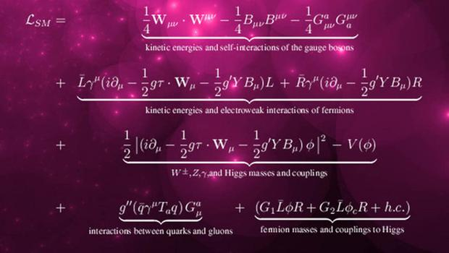
Fysiikan standardimalli: huomaa tuo “L”

Slide 5
Variaatiolaskenta
Yleinen ongelma: löydä funktio y(x) niin, että funktionaali
saavuttaa ääriarvon (usein minimi).
Muistiinpanot… tästä seuraa Euler-Lagrange yhtälö

Slide 6
Variaatiolaskenta: jatkuu
Vielä yleisempi ongelma: löydä funktio y(x) niin, että funktionaali
saavuttaa ääriarvon.
Laskareissa…
Huom: sama idea vaikka funktionaali muuttuu

Slide 7
Beltramin identiteetti
Usein hyödyllinen apuväline
Mitä jos funktionaali ei riipu eksplisiittisesti x:stä? ts.
Silloin
Mistä seuraa yhdessä Euler-Lagrange yhtälön kanssa:

Slide 8
Variaatiot+rajoitteet
Kun haemme jonkun funktionaalin ääriarvoa, tyypillisesti vain osa ratkaisusta on hyväksyttäviä
Rajoitteita esimerkiksi:
  Tietty tilavuus tai massa
  Vakio pituus (ketju esimerkiksi)
  Kvanttimekaniikassa aaltofunktion normitus
  Kvanttimekaniikassa aaltofunktiolla täytyy olla oikeat symmetriat (bosonit/fermionit)

Slide 9
Variaatiot+rajoitteet
Sanotaan, että meillä on funktionaali
rajoitteella
Euler-Lagrange yhtälö funktionaalilla (λ= Lagrangen kerroin, joka määritetään lopulta niin, että rajoite toteutuu)
Muistiinpanoissa luonnosta sille miksi tässä on järkeä.
Täydennä/lue detaljit toisaalta.

Slide 10


Esimerkkejä
Fermatin periaate: valo valitsee reitin mitä pitkin aikaa kuluu vähiten (muista…myös laskareissa)
Lyhin etäisyys pisteiden välillä?
Brakistokroniongelma: kappale putoaa pisteestä 1 pisteeseen 2… nopein reitti? (sykloidi)
Yleistyy useampiin ulottuvuuksiin (to be continued).
Saippuakuplat: Minimoi pinta-ala (tai jotain eksoottisempaa! https://www.youtube.com/watch?v=rtKuKQq8NWQ en tiedä kuinka ratkaista)

Slide 11
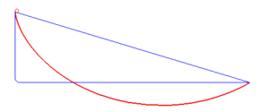
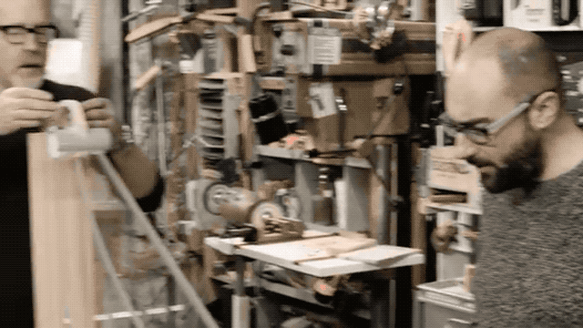
Brakistokroni-ongelma
Mitä reittiä kappale putoaa nopeimmin kahden pisteen välillä?
Muistiinpanot → sykloidi!
https://en.wikipedia.org/wiki/Brachistochrone_curve
https://www.youtube.com/watch?v=skvnj67YGmw

Slide 12
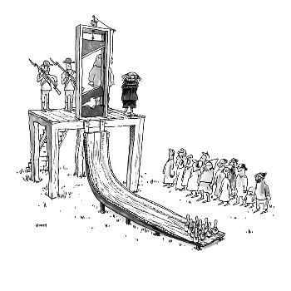

Slide 13
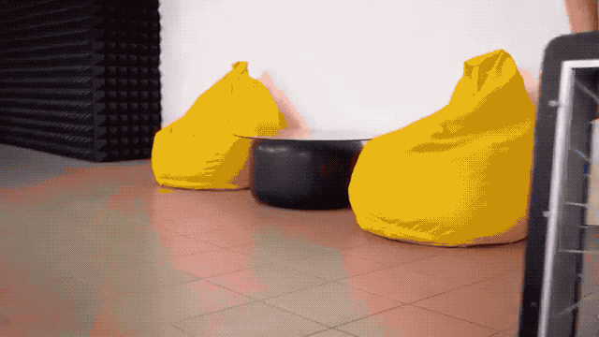
FFS!

Slide 14
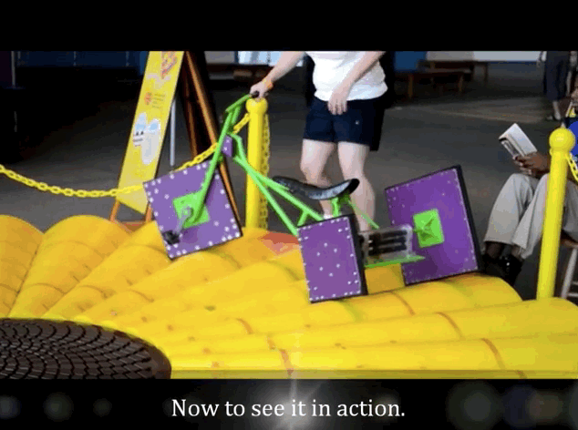
Sykloidi pyörätie
Esiintyy siis muallakin kuin
aiemmassa esimerkissä!

Slide 15
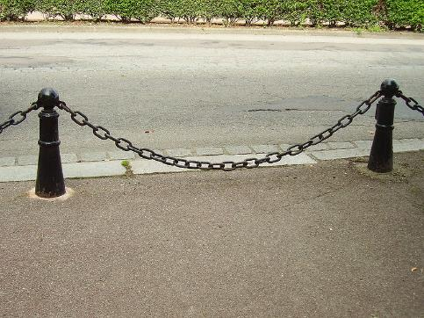
Esimerkkejä
Minkä muodon kahden pisteen välillä roikkuva ketju ottaa?
Mitä optimoidaan ja millaisilla reunaehdoilla?
Vastaus:Katenaari/ketjukäyrä

Slide 16
Yhteenveto
Variaatiolaskennan perusmatematiikka
Euler-Lagrange yhtälöt
Rajoitteiden huomioiminen
Ensi luennolla sovelletaan enemmän fysiikkaan: Hamiltonin periaate

